Slide 1
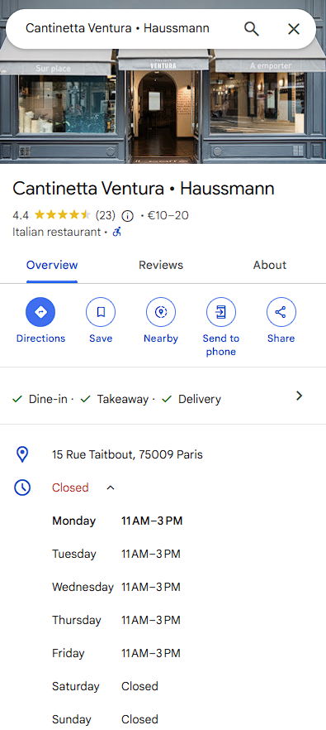
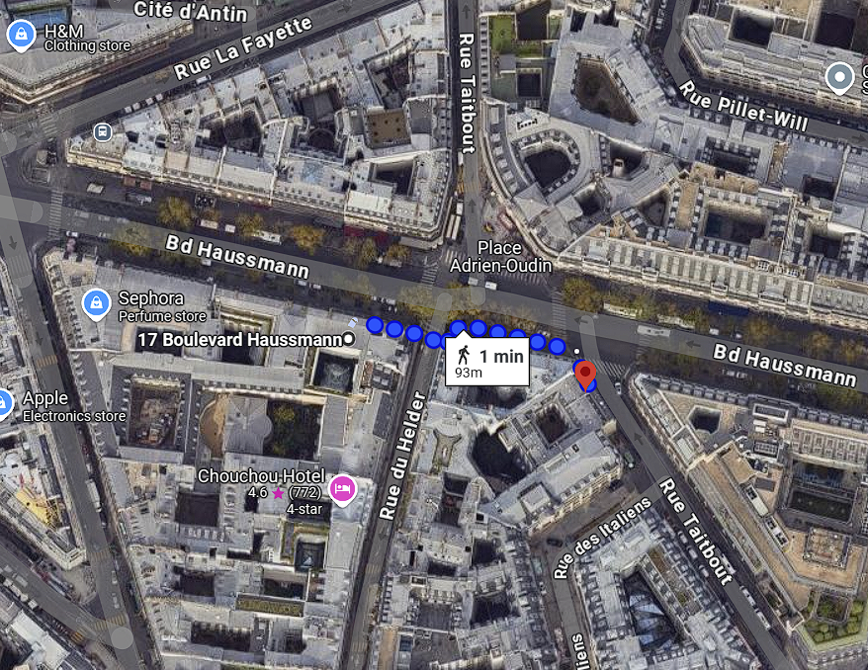
Commodité 1: Point de vente de nourriture approprié à 93m: Cantinetta Ventura

Slide 2
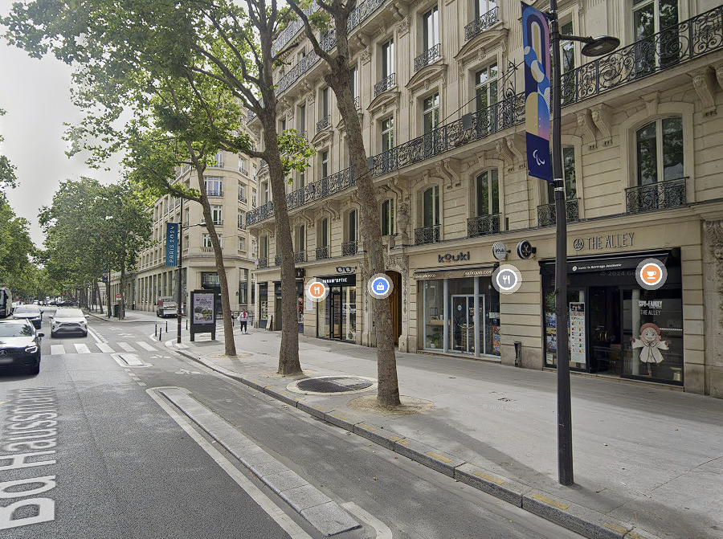
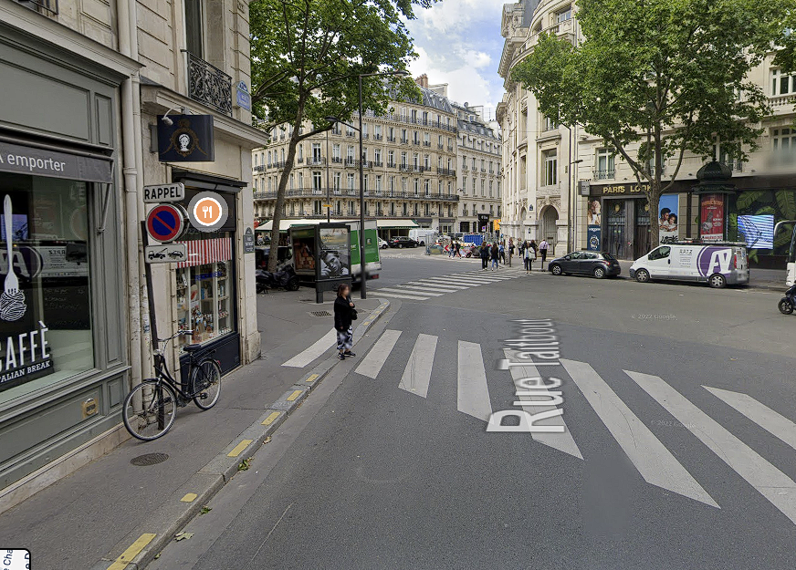
Commodité 1: Point de vente de nourriture approprié à 93m: Cantinetta Ventura

Slide 3
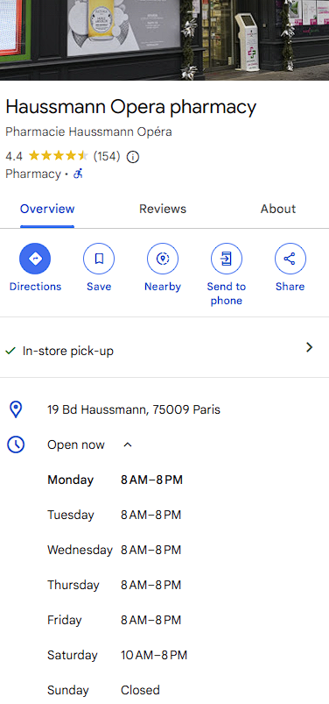
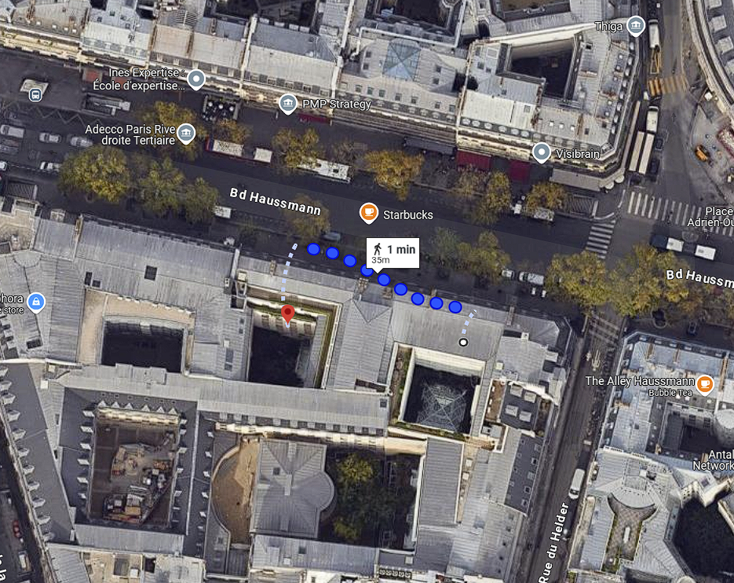
Commodité 2: Pharmacie à 35m: Pharmacie Haussman Opéra

Slide 4
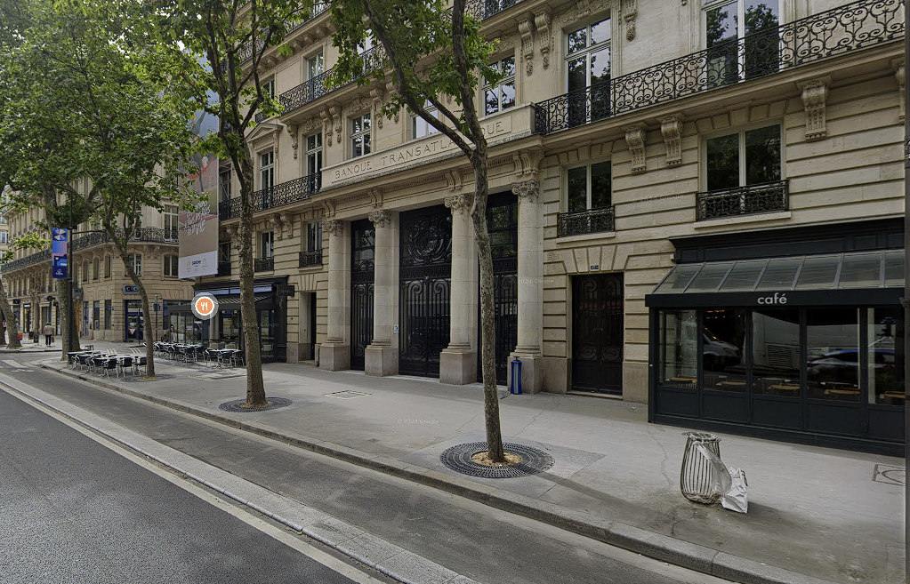
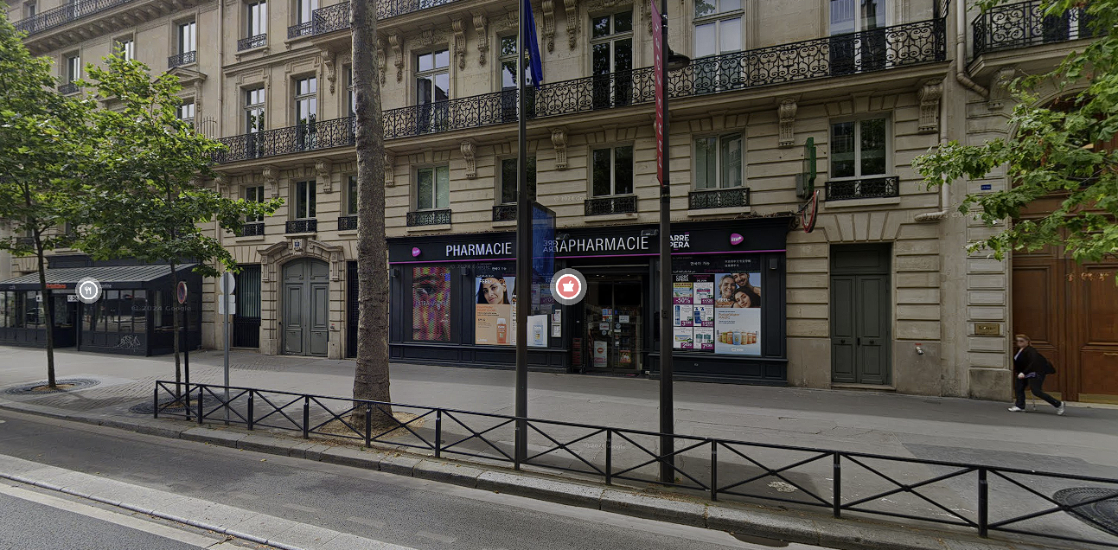
Commodité 2: Pharmacie à 35m: Pharmacie Haussman Opéra

Slide 5
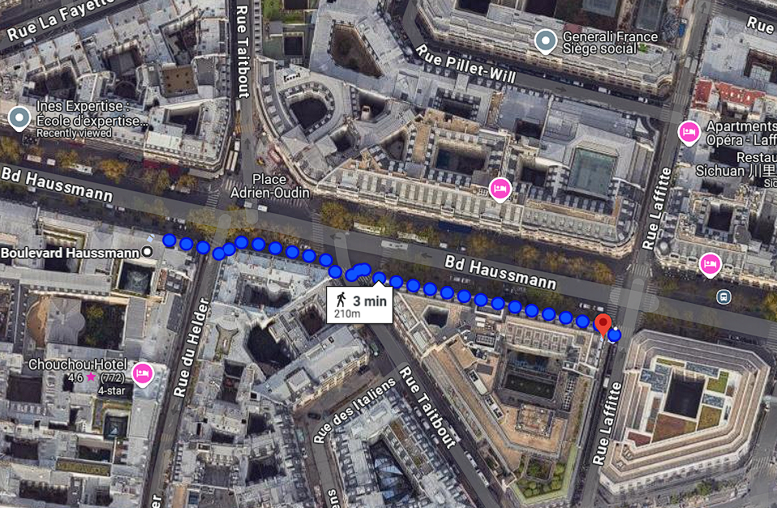
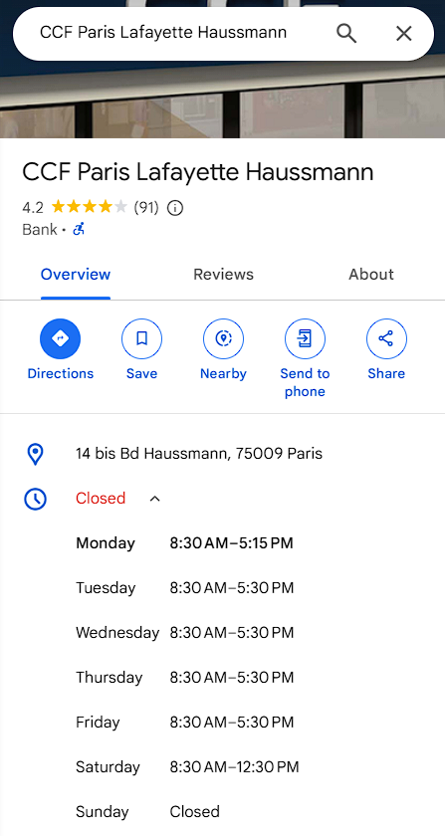
Commodité 3: Banque à 180m: CCF

Slide 6
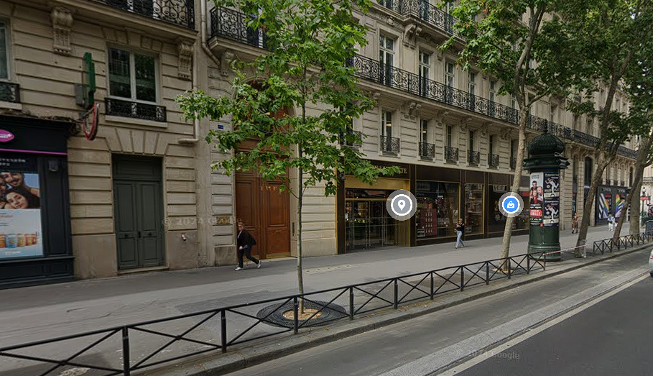
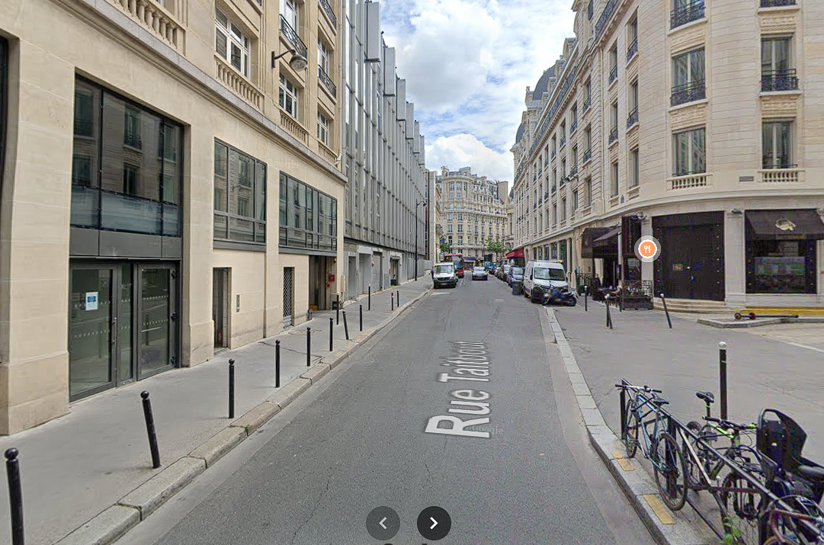
Commodité 3: Banque à 180m: CCF

Slide 7
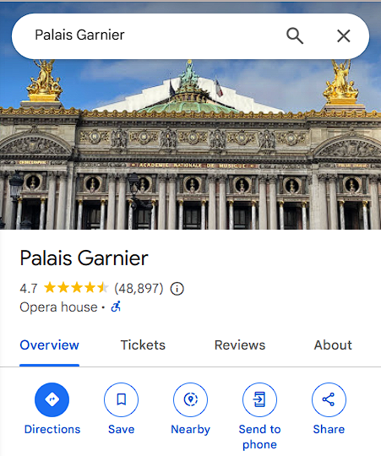
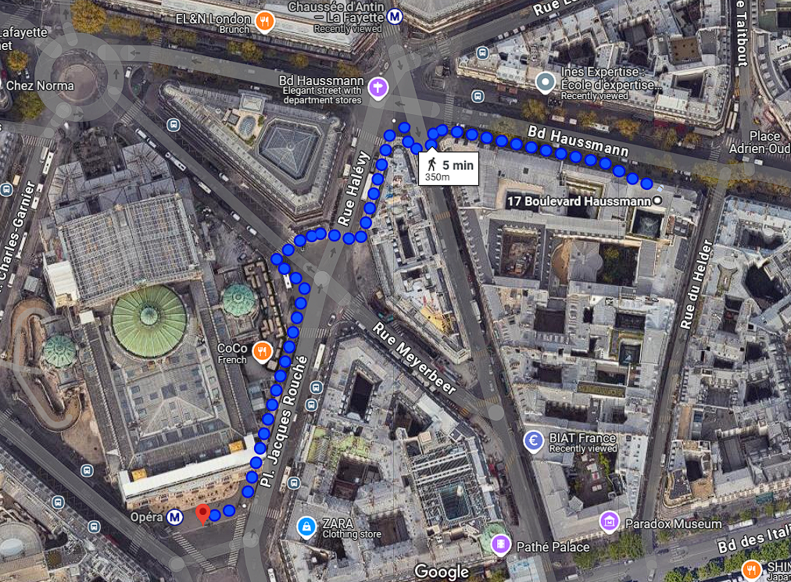
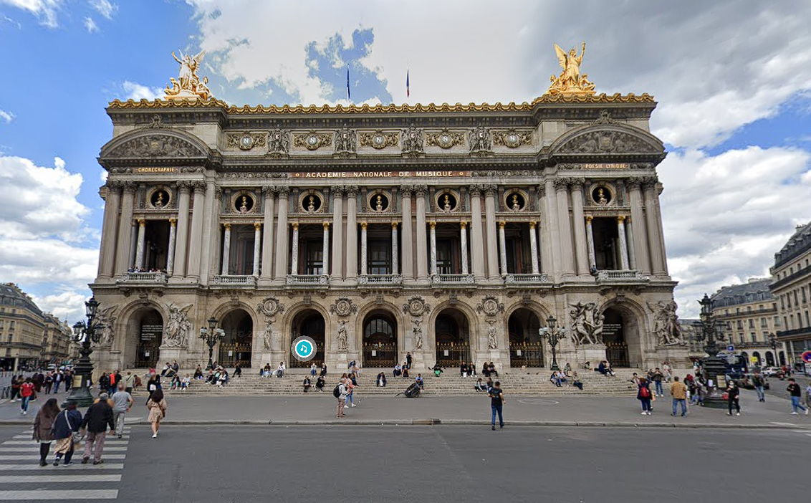
Commodité 4: Espace publique extérieur à 350m: Opéra Garnier

Slide 8
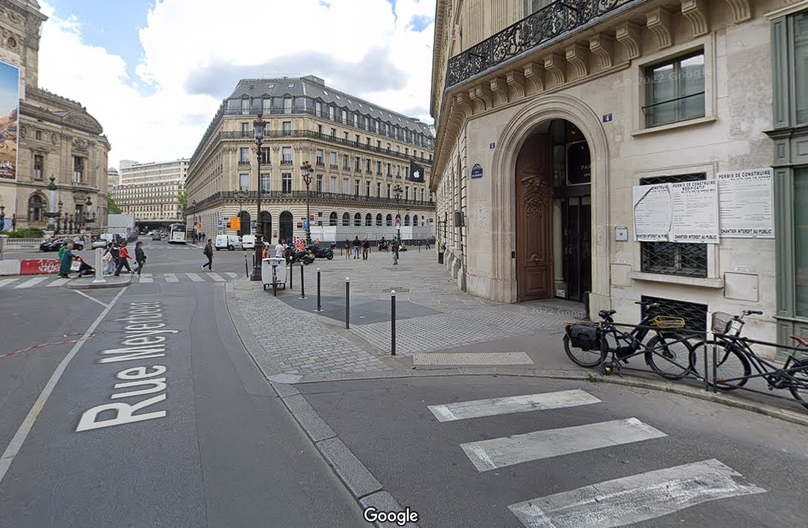
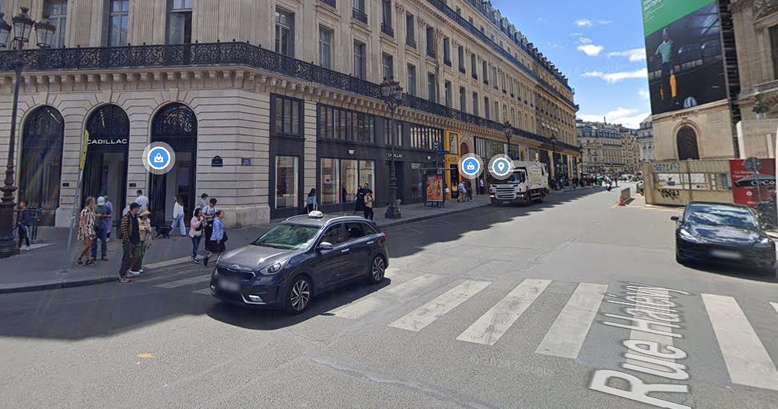
Commodité 4: Espace publique extérieur à 350m: Opéra Garnier

